Slide 1
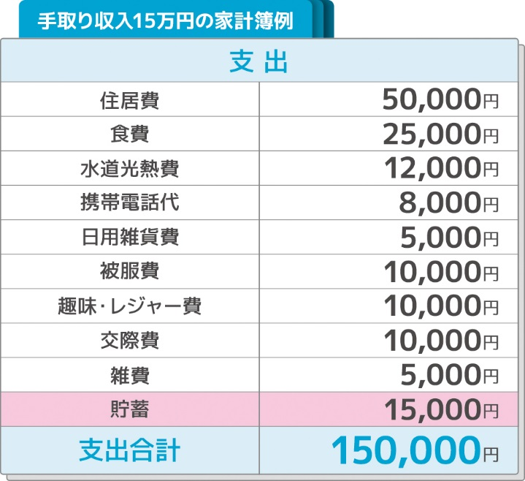
一人暮らしの家計簿を見てみよう
右図は、社会人１年目の人の家計簿例です。
一人暮らしの場合、家賃は収入の3分の1程度に抑えるのが一般的です。思わぬ出費に備えて、支出と収入のバランスに気を配りながら、少しずつ貯蓄をしていきましょう。
家計簿をつければ支出額や
貯蓄額がしっかりと把握できます

